Slide 1

Universidad autónoma del
estado de México
Centro universitario uaem Valle de Mexico
Lic. En Administración
UNIDAD DE APRENDIZAJE:
Administración de las Pymes
GRUPO: c-43
Fecha: 2019A
AUTOR: ADRIANA MERCEDES RUIZ REYNOSO

Slide 2

Guión Explicativo
El presente material didáctico esta diseñado como apoyo a la asignatura de Administración de las Pymes con la finalidad de que el alumno conozca importancia de este gran sector económico del país, así mismo, para que desarrollen las habilidades de un empresario y mediante una metodología establecida sean capaces de auto emplearse.

Slide 3
Objetivo de la Asignatura
Analizará las características de las organizaciones públicas y privadas en nuestro país, de sus fines, así como el perfil sus empresarios y dirigentes, con el fin de ofrecerles asesoría y consultoría empresarial.

Slide 4
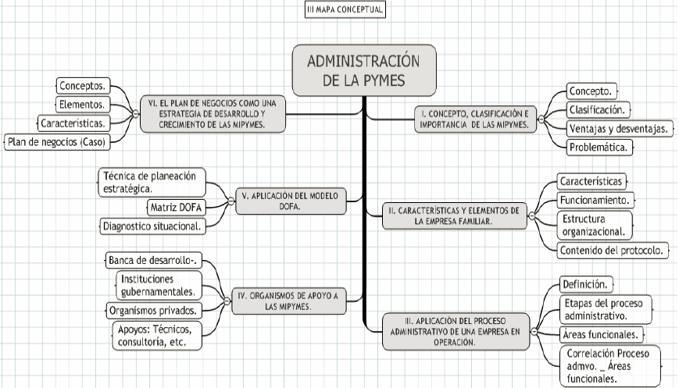
Secuencia Didáctica

Slide 5
Objetivo de la Unidad II
Analizar y describir las características y elementos de la empresa familiar, a efecto de poder desarrollar los protocolos familiares en forma correcta.

Slide 6

2.1 Identificar las características de la empresa familiar
¿Que es Una Empresa Familiar?
Una empresa es familiar cuando una la mayor parte de su propiedad está en manos de una o varias familias, cuyos miembros intervienen decisivamente en la administración y dirección del negocio.

Slide 7

Característica de una Empresa Familiar
Las principales características de la empresa familiar son las siguientes:
Propiedad concentrada en un grupo familiar.
El grupo familiar participa en el gobierno y/o en la gestión de la empresa.
Vocación de continuidad familiar, de transmisión de los valores empresariales propios de la familia.

Slide 8

Característica de una Empresa Familiar
Gobierno: alguna parte de la familia pertenece en la gestión de la empresa familiar.
Derecho de voto: El Instituto de la Empresa Familiar dice: "Compañías cotizadas se les aplica la definición de empresa familiar si la persona que fundó o adquirió la compañía (su capital social), o sus familiares o descendientes poseen el 25% de los derechos de voto a los que da derecho el capital social".

Slide 9
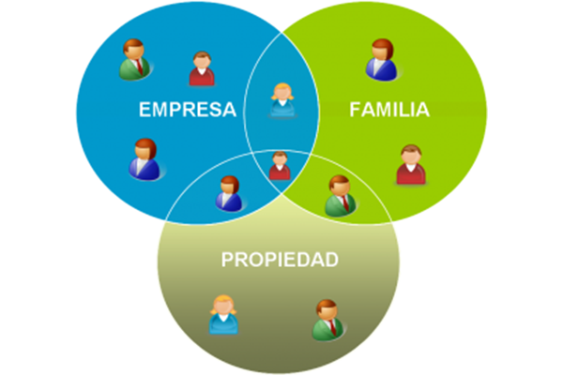
Característica de una Empresa Familiar
Propiedad accionarial: La mayoría de las acciones pertenecen a los fundadores o miembros de la familia o tienen el capital social de la empresa.
Control: obtener la mayoría de los votos.

Slide 10

Funcionamiento de una Empresa Familiar
Una empresa familiar se caracteriza por el control que el sistema familiar ejerce, a través de la propiedad, sobre el nivel organizacional y el nivel de gestión de la empresa. Esta puede encontrar la energía para profesionalizarse en la visión y los sueños de una familia, en la necesidad de trascender generacionalmente, en el compromiso emocional con la empresa fundada por la familia.

Slide 11
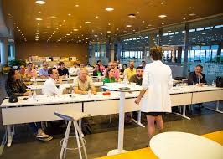
Pero también puede ocurrir que los conflictos familiares repercutan en la empresa, y no sólo obstaculicen su profesionalización, sino que hagan que ésta comprometa su propia supervivencia. También, puede ocurrir que la lógica afectiva del sistema familiar interfiera en la profesionalización de la misma. Factores como estos dificultan la profesionalización de las empresas y es sobre esta instancia que se torna necesario trabajar para que la familia influya positivamente y no negativamente sobre su propia empresa familiar.

Slide 12

Estructura Organizacional de una Empresa Familiar
El reto de este tipo de organizaciones es manejar las relaciones de trabajo y parentesco, es decir, las relaciones interpersonales o, en otras palabras, compaginar lo cercano o personal (familiar) con un trabajo eficiente y, por lo tanto, impersonal caracteriza la organización familiar como una estructura entendida como la forma en que están dispuestos.

Slide 13

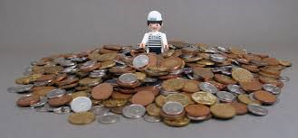
los componentes de un todo dividida en tres subestructuras:
  • La estructura directiva es el conjunto de personas que establecen y conducen la acción y la forma en que se relacionan entre sí.
• La estructura de capital es la que determina la configuración del poder en la empresa.

Slide 14
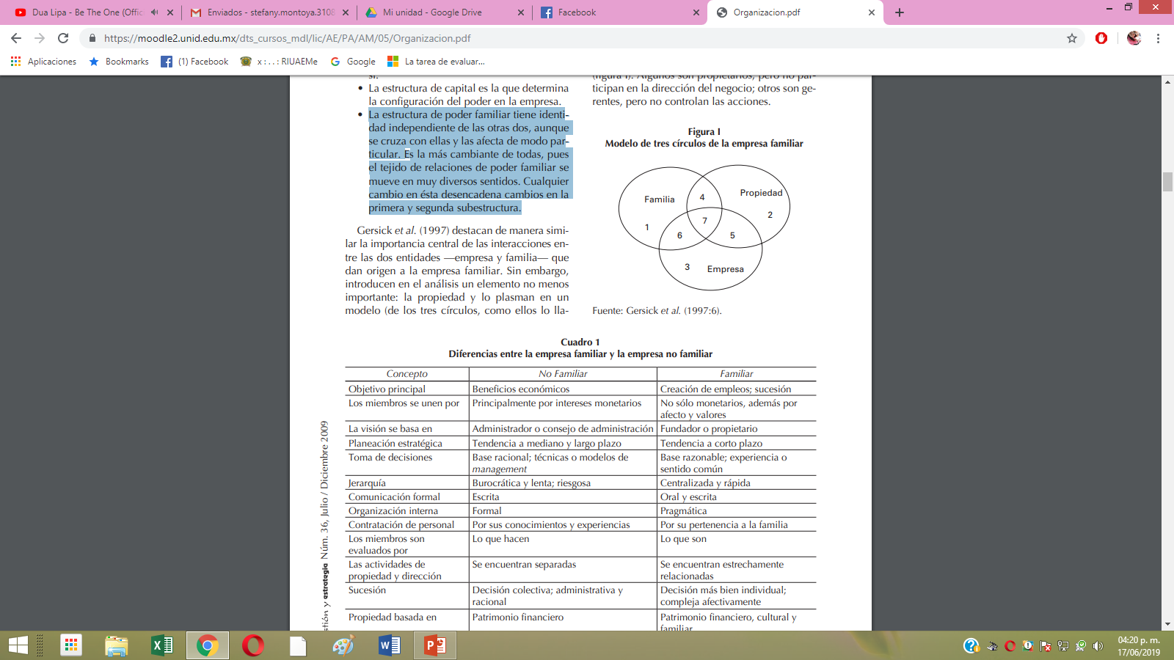
Estructura Organizacional de una Empresa Familiar
  • La estructura de poder familiar tiene identidad independiente de las otras dos, aunque se cruza con ellas y las afecte de modo particular. Es la más cambiante de todas, pues el tejido de relaciones de poder familiar se mueve en muy diversos sentidos. Cualquier cambio en ésta desencadena cambios en la primera y segunda subestructura.

Slide 15
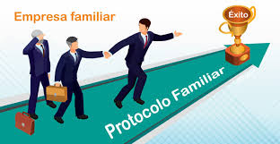
Protocolo de empresa familiar
  El protocolo familiar es un instrumento que amplía las posibilidades, en un principio limitadas, de las relaciones entre la propiedad y la gestión del negocio. Se trata de un acuerdo que recoge una serie de normas y códigos de conducta, a los que se someten todos los miembros de la familia de mutuo acuerdo y que, en cierto modo, permite profesionalizar la manera en la que éstos gestionan el negocio.
  Conviene así plantear de antemano una forma de trabajar, de gestionar, de organizar y de desarrollar la sociedad en la que toda la familia implicada esté de acuerdo. Esto es, en esencia, el protocolo familiar que tan buenos resultados puede dar si se plantea y se inserta de forma adecuada en una compañía..

Slide 16

  Conviene así plantear de antemano una forma de trabajar, de gestionar, de organizar y de desarrollar la sociedad en la que toda la familia implicada esté de acuerdo. Esto es, en esencia, el protocolo familiar que tan buenos resultados puede dar si se plantea y se inserta de forma adecuada en una compañía..

Slide 17

Protocolo de empresa familiar
  Un consenso inicial absoluto de todos los familiares (propietarios, gestores, trabajadores...) que debe extenderse a todas las fases de su implantación y a la vida global de la empresa con una colaboración total.
  Una flexibilidad suficiente para adaptarlo a los momentos y necesidades de la empresa, siempre cambiantes en un mundo actual muy rápido y versátil. La vocación de permanencia en el tiempo debe ser garantizada con una revisión periódica para mejorar su eficacia.

Slide 18
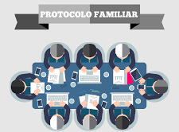
Protocolo de empresa familiar
  Debe contar con un pacto social o estatutario en el que queden fijados el régimen jurídico de las acciones, las mayorías necesarias para tomar decisiones en los órganos asamblearios y directivos y los criterios para establecer el consejo de administración. Ahora bien, en función de la forma en la que los miembros de la familia hayan decidido consolidar el acuerdo protocolario, el alcance y eficacia del mismo variará. Por ese motivo, debemos distinguir entre

Slide 19

  Debe contar con un pacto social o estatutario en el que queden fijados el régimen jurídico de las acciones, las mayorías necesarias para tomar decisiones en los órganos asamblearios y directivos y los criterios para establecer el consejo de administración. Ahora bien, en función de la forma en la que los miembros de la familia hayan decidido consolidar el acuerdo protocolario, el alcance y eficacia del mismo variará.

Slide 20

Protocolo de empresa familiar
  Pacto entre caballeros: El cual no tiene repercusiones legales y cuyo incumplimiento sólo puede acarrear un reproche desde el punto de vista ético.
  Pacto contractual: Se trata del más habitual y el que estamos analizando en este artículo. Dada su naturaleza contractual, podrá ser esgrimido ante los tribunales en caso de incumplimiento.

Slide 21

Protocolo de empresa familiar
  En el protocolo también se añadirán una serie de pactos extra estatutarios, necesarios para fijar los límites y características de la relación entre la familia, por un lado, y la empresa familiar por otro. En estos acuerdos se incluirán cuestiones como las reglas que regulen la incorporación de nuevos familiares a la empresa, las funciones que cada uno desarrollará en el negocio y su labor profesional.
  Deben desarrollarse de forma precisa y especialmente clara los órganos familiares. Podrán constituirse una serie de instrumentos (junta de familia, consejo familiar y comités de seguimiento del protocolo familiar), cada uno con unas características y funciones diferentes, que deben quedar claramente delimitadas para evitar problemas de doble mandato, por un lado, o de falta de toma de decisiones por otro.

Slide 22

  Deben desarrollarse de forma precisa y especialmente clara los órganos familiares. Podrán constituirse una serie de instrumentos (junta de familia, consejo familiar y comités de seguimiento del protocolo familiar), cada uno con unas características y funciones diferentes, que deben quedar claramente delimitadas para evitar problemas de doble mandato, por un lado, o de falta de toma de decisiones por otro.

Slide 23

2.2 Describir el funcionamiento de la empresa familiar.
Las empresas familiares son compañías creadas y gestionadas por una sola familia. Hasta aquí la definición es correcta. Sin embargo, en la práctica se materializa de formas distintas, y debe incluir el aspecto de la sucesión.

Slide 24

Las empresas familiares son uno de los principales motores de la economía en nuestro país: representan aproximadamente un 95% del total de empresas en México. La mayoría de las compañías nacen como pequeños negocios familiares que van creciendo y que algunas veces alcanzan dimensiones imaginadas cuando se concibió la idea del negocio.

Slide 25

Características de los sistemas familiares y empresariales
Los sistemas familiares se miran hacia el interior, mientras que en los sistemas empresariales se tiene una visión al exterior.
Los sistemas familiares están basados en emociones, y éstas tienen altas repercusiones en la empresa; los sistemas empresariales están basados en los resultados, para lo que se requiere cierta insensibilidad.
La aceptación a las propuestas, proyectos, personas, etcétera, en los sistemas familiares es incondicional a las ideas del propietario, mientras que en los empresariales esta aceptación estará condicionada al desempeño

Slide 26

La dirección de una empresa familiar recae en puestos vitalicios, mientras que en los sistemas empresariales es temporal.
Las empresas familiares muestran una resistencia al cambio mayor, debido a que se prefiere preservar la armonía de la familia; los sistemas empresariales tienen una tendencia a la búsqueda de mejora continua, aunque esto les genere conflictos.
En las empresas se reclutan a los individuos más capaces y competentes para cada puesto, en los sistemas familiares se procura ocupar a los integrantes de la familia independientemente de su aptitud para desempeñarse de acuerdo a lo requerido.

Slide 27


Los salarios en las empresas familiares serán de acuerdo a las necesidades del integrante, mientras que en los sistemas empresariales se pagará un salario de acuerdo al mercado y al desempeño.
El patrimonio de una empresa familiar es considerado como un derecho de sus integrantes; en los sistemas empresariales se ofrecen porciones del patrimonio de la compañía para incentivar a los empleados clave.
Las evaluaciones tienden a privilegiar a los integrantes de una empresa familiar, en un sistema empresarial, en cambio, las evaluaciones son objetivas, con enfoque estructurado y tratando de impulsar a aquellos con alto desempeño.

Slide 28
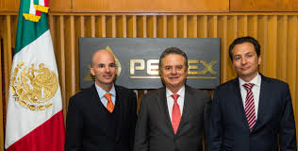
El entrenamiento en un sistema empresarial está orientado a satisfacer las necesidades de la empresa, mientras que en las compañías familiares se busca satisfacer las necesidades de desarrollo individual de los integrantes.
En la empresa familiar es muy común que la efectividad es sacrificada por la afectividad. Por ejemplo, si el padre es el director general y el hijo el gerente de ventas, es muy común que se confundan y que actúen de acuerdo a la relación de padre e hijo y no de acuerdo a las funciones del puesto que les corresponde.

Slide 29

La carencia de indicadores clave de desempeño es común en la empresa familiar. El miembro de la familia que ejerce un puesto directivo o gerencial no está sujeto a indicadores de desempeño, es decir, a parámetros claros de rendimiento y de resultados requeridos por la empresa. Mientras que en los sistemas empresariales los sueldos y bonos de los directivos se fijan en función del cumplimiento de indicadores de desempeño

Slide 30

2.4 Identificar el contenido del protocolo familiar.
El protocolo familiar, se ha de configurar como un “traje hecho a la medida” de cada familia empresaria y empresa familiar, tomando en consideración las aspiraciones y circunstancias de la familia y de la empresa, de tal forma que los miembros del grupo familiar (que son a su vez los socios de la empresa) puedan regular todos los asuntos sobre los que deseen pronunciarse, y fijar acuerdos sobre todo lo que estimen conveniente, sin necesidad de seguir las formalidades que, por ejemplo, regulan la composición y funcionamiento de los órganos sociales y vienen impuestas por la ley.

Slide 31

El protocolo familiar basándose en un esquema de cuatro áreas que deberán tratarse necesariamente en el protocolo familiar, a saber.
1.- Políticas de decisión y gobierno: esta área incluye los aspectos relacionados con el gobierno familiar, el consejo de administración o los estatutos sociales.
2.- Políticas de rentas: donde se tratarían cuestiones como los dividendos mínimos o la sindicación de acciones.
3.- Políticas de empresa: donde se regularán temas como las jubilaciones o el empleo de familiares, entre otros.
4.- Políticas sociales y familiares: donde se establecerán las reglas a seguir en cuanto a, por ejemplo, la formación de jóvenes, la solidaridad familiar o las tradiciones familiares que deberán de mantenerse a lo largo del tiempo.

Slide 32
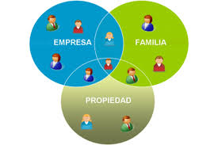
Por otro lado, el ámbito objetivo determina la sociedad sobre la que quiere proyectar sus efectos el protocolo o, en su caso, el grupo de sociedades relacionadas con la familia, así como las acciones o participaciones sociales de los mismos.

Slide 33
Conclusiones
El presente material sirve de apoyo para analizar y describir las características y elementos de la empresa familiar, a efecto de poder desarrollar los protocolos familiares en forma correcta, conociendo las características de las empresas familiares y siguiendo los protocolos necesarios.

Slide 34
Referencias
BÁSICA
    1. RODRÍGUEZ Valencia Joaquín. “Como administrar pequeñas y medianas empresas. Ed. Thomson 2003.
    2. GRABINSKY, Salo, “La empresa familiar”. Ed. Del verbo emprender, 4a. Edición 1994.
    3. ANZOLA Rojas Sérvulo “Administración de pequeñas empresas”. Ed. McGraww-Hill
    4. MUNCH Galindo, Lourdes; García Martínez José G. “Fundamentos de Administración”. México: Trillas, 2000.
    5. SALAZAR Leytte Enrique. “Como iniciar una empresa”. México: Limusa
    6. SALONER, Garth. “Planeación Estratégica”. México. Limusa, 2006.
    7. GONZALEZ, Salazar Diana M. “Plan de negocios para emprendedores”. México: Mc Graw Hill.
    8. CAMUS Márquez, Guillermo de Jesús. “Administración integral de la empresa”. México: Trillas, 2000.

Slide 35
Referencias
COMPLEMENTARIA
    1. ACKOFF, Rusell L. “Planificación de la empresa del Futuro. México: Limusa, 2006.
    2. KAUFMAN, Roger. “Guía práctica para la planeación de las rganizaciones”. México: Trillas, 2000.
    3. O.I.T. “La consultoría de empresas: Guía para la profesión”. 3a Ed.México: Limusa, 2006.
    4. RANKINE, Denzil. “Estrategias para la adquisición de empresas”. México: Limusa, 2006.
    5. ROCHA Centeno, Rogelio. “Estrategia competitiva para empresas:Guía práctica”. México: Trillas.
    6. ACKOFF, Rusell L. “Un concepto de planeación de empresas”. México: Limusa, 2006.
    7. RAMÍREZ Torres, Raymundo. “La empresa y su estructura administrativa”. México: Trillas.

